Slide 1
哲学家进餐问题

Slide 2
问题描述
设有五个哲学家,共用一张放有五把椅子的餐桌,每人坐在一把椅子上,桌子上有五个碗和五只叉子,每人两边各放一只叉子。哲学家们是交替思考和进餐,饥饿时便试图取其左右最靠近他的叉子。

Slide 3
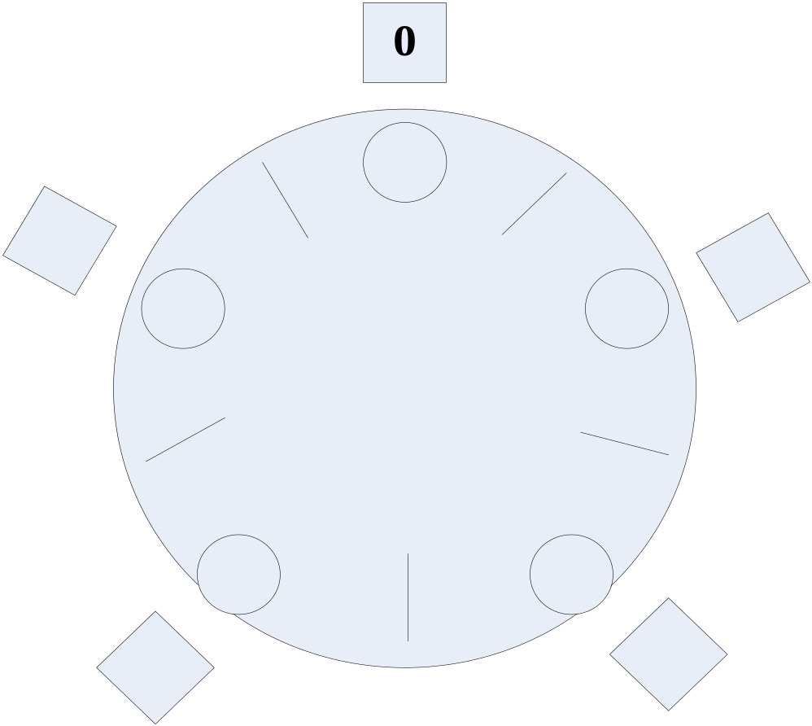
(1) 只有拿到两只叉子时,哲学家才能吃饭。
(2) 如果叉子已被别人拿走,则必须等别人吃完之后才能拿到叉子。

Slide 4
怎样才能保证哲学家不被饿死呢？

Slide 5
摘 要:解决“哲学家进餐”问题首先要找出对应的控制关系,设定相应的控制信号量。避免死锁也是解决该类问题的关键。
关键词:进程同步;信号量;临界资源;临界区; 死锁

Slide 6
算法 A
void philosopher(int i) /*i：哲学家编号，从0 到4*/
{
while (TRUE)
{
think( ); /*哲学家正在思考*/
take_fork(i); /*取左侧的叉子*/
take_fork((i+1) % N); /*取右侧叉子；％为取模运算*/
eat( ); /*吃饭*/
put_fork(i); /*把左侧叉子放回桌子*/
put_fork((i+1) % N); /*把右侧叉子放回桌子*/
}
}

Slide 7
算法分析：
当出现以下情形，在某一个瞬间，所有的哲学家都同时启动这个算法，拿起左侧的叉子，而看到右侧叉子不可用，又都放下左侧叉子，等一会儿，又同时拿起左侧叉子……如此这样永远重复下去。对于这种情况，所有的哲学家都吃不上饭。

Slide 8
算法改善：
至多只允许四个哲学家同时进餐,以保证至少有一个哲学家能够进餐,最终总会释放出他所使用过的两支叉子,从而可使更多的哲学家进餐。

Slide 9
改进后的算法A
semaphore fork[5]={1，1，1，1，1};
semaphore room=4;
void philosopher(int i)
{
while(true)
{
think();
wait(room); //请求进入房间进餐
wait(fork[i]); //请求左手边的叉子
wait(fork[(i+1)%5]); //请求右手边的叉子
eat();
signal(fork[(i+1)%5]); //释放右手边的叉子
signal(fork[i]); //释放左手边的叉子
signal(room); //退出房间释放信号量room
}
}

Slide 10
算法 B 思想
规定奇数号的哲学家先拿起他左边的叉子,然后再去拿他右边的叉子;而偶数号的哲学家则相反.按此规定,将是1,2号哲学家竞争1号叉子,3,4号哲学家竞争3号叉子.即五个哲学家都竞争奇数号叉子,获得后,再去竞争偶数号叉子,最后总会有一个哲学家能获得两支叉子而进餐。而申请不到的哲学家进入阻塞等待队列，根据FIFO原则，则先申请的哲学家会较先可以吃饭，因此不会出现饿死的哲学家。

Slide 11
semaphore fork[5]={1，1，1，1，1};
void philosopher(int i)
{
while(true)
{
think();
if(i%2 == 0) //偶数哲学家，先右后左。
{
wait (fork[ i + 1 ] mod 5) ;
wait (fork[ i]) ;
eat();
signal (fork[ i + 1 ] mod 5) ;
signal (fork[ i]) ;
}
Else //奇数哲学家，先左后右。
{
wait (fork[ i]) ;
wait (fork[ i + 1 ] mod 5) ;
eat();
signal (fork[ i]) ;
signal (fork[ i + 1 ] mod 5) ;
}
}

Slide 12
算法 C思想：
仅当哲学家的左右两支叉子都可用时,才允许他拿起叉子进餐。
方法1：利用AND 型信号量机制实现
方法2：利用信号量mutex的保护机制实现

Slide 13
方法1
在一个原语中，将一段代码同时需要的多个临界资源，要么全部分配给它，要么一个都不分配，因此不会出现死锁的情形。当某些资源不够时阻塞调用进程;由于等待队列的存在，使得对资源的请求满足FIFO 的要求，因此不会出现饥饿的情形。

Slide 14
semaphore fork[5]={1，1，1，1，1};
void philosopher(int I)
{
while(true)
{
think();
Swait(fork[(I+1)]%5,fork[I]);
eat();
Ssignal(fork[(I+1)]%5,fork[I]);
}
}

Slide 15
方法2
通过信号量mutex对eat（）之前的取左侧和右侧叉子的操作进行保护，使之成为一个原子操作，这样可以防止死锁的出现。

Slide 16
semaphore mutex = 1 ;
semaphore fork[5]={1，1，1，1，1};
void philosopher(int I)
{
while(true)
{
think();
wait(mutex);
wait(fork[(I+1)]%5);
wait(fork[I]);
signal(mutex);
eat();
signal(fork[(I+1)]%5);
signal(fork[I]);
}
}

Slide 17
算法 D思想：
原理：不是对每只叉子设置信号量，而是对每个哲学家设置信号量。

Slide 18
Test()函数的作用声明：
a. 如果当前处理的哲学家处于饥饿状态且两侧哲学家不在吃饭状态，则当前哲学家通过test()函数试图进入吃饭状态。
b. 如果通过test()进入吃饭状态不成功，那么当前哲学家就在该信号量阻塞等待，直到其他的哲学家进程通过test()将该哲学家的状态设置为EATING。
c. 当一个哲学家进程调用put_forks()放下叉子的时候，会通过test()测试它的邻居，如果邻居处于饥饿状态，且该邻居的邻居不在吃饭状态，则该邻居进入吃饭状态。

Slide 19
以下为代码：
#define N 5 /* 哲学家人数*/
#define LEFT (i-1+N)%N /* i的左邻号码 */
#define RIGHT (i+1)%N /* i的右邻号码 */
typedef enum { THINKING, HUNGRY, EATING } phil_state; /*哲学家状态*/
monitor dp /*管程*/
{
phil_state state[N];
semaphore mutex =1;
semaphore s[N]; /*每个哲学家一个信号量，初始值为0*/

Slide 20
void test(int i)
{
if ( state[i] == HUNGRY &&state[LEFT(i)] != EATING &&
state[RIGHT(i)] != EATING )
{
state[i] = EATING;
V(s[i]);
}
}
void get_forks(int i)
{
P(mutex);
state[i] = HUNGRY;
test(i);
/*试图得到两支叉子*/
V(mutex);
P(s[i]);
/*得不到叉子则阻塞*/
}

Slide 21
void put_forks(int i)
{
P(mutex);
state[i]= THINKING;
test(LEFT(i));
/*看左邻是否进餐*/
test(RIGHT(i));
/*看右邻是否进餐*/
V(mutex); }
}
哲学家进程如下：
void philosopher(int process)
{
while(true)
{
think();
get_forks(process);
eat();
put_forks(process);
}
}

Slide 22
综上所述,解决这一类问题的关键是找出对应的控制关系,设定相应的控制信号量。另外,产生死锁是在用信号量进行流程控制过程中常会遇到的一个问题,因此如何避免死锁就是解决该类问题的关键。

Slide 23
Thank you!

